Slide 1
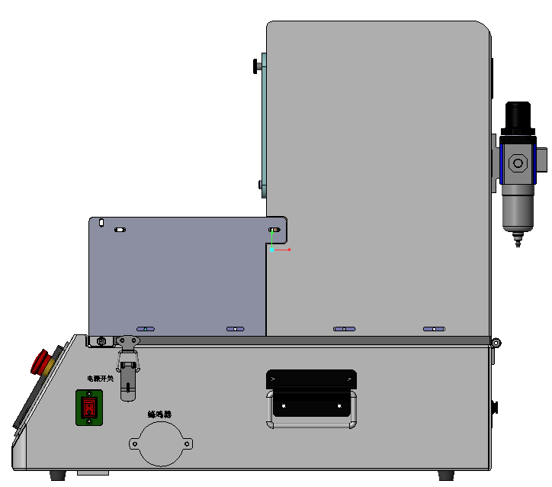
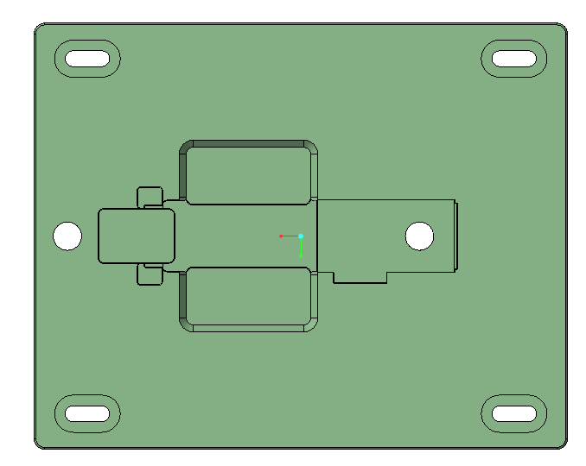
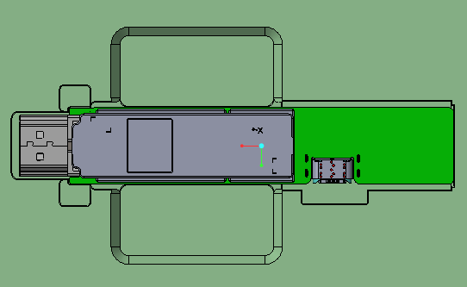
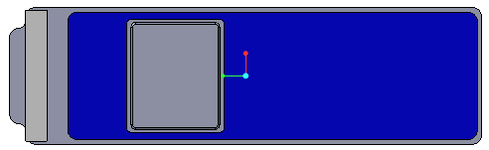
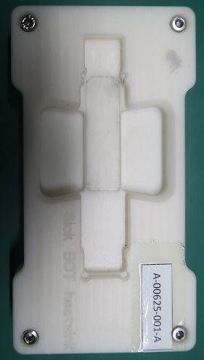
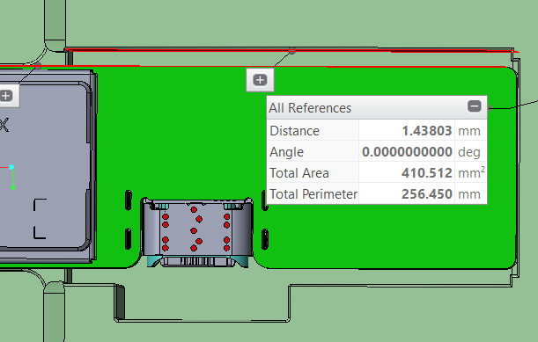
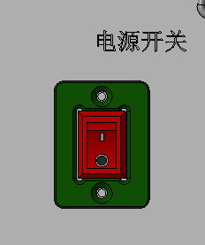
第三压合治具
辅助治具要打孔在里面中间保证能把散热铝片固定然后装PCBA上面的。
没有电源开关
距离太大（ 1.438mm）需要增加固定点在两边左右保证距离是0.075mm

Slide 2
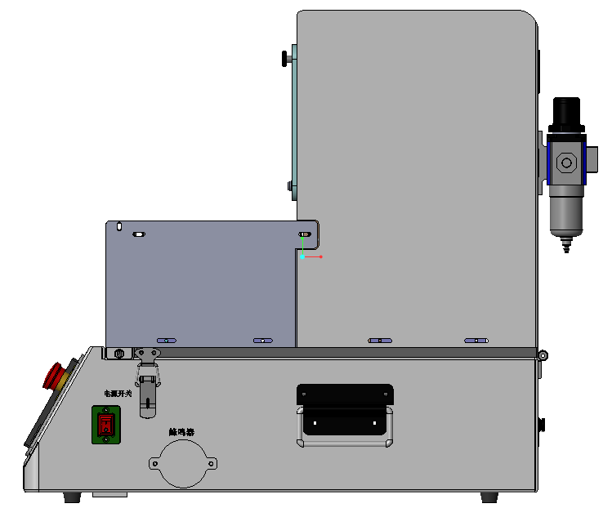
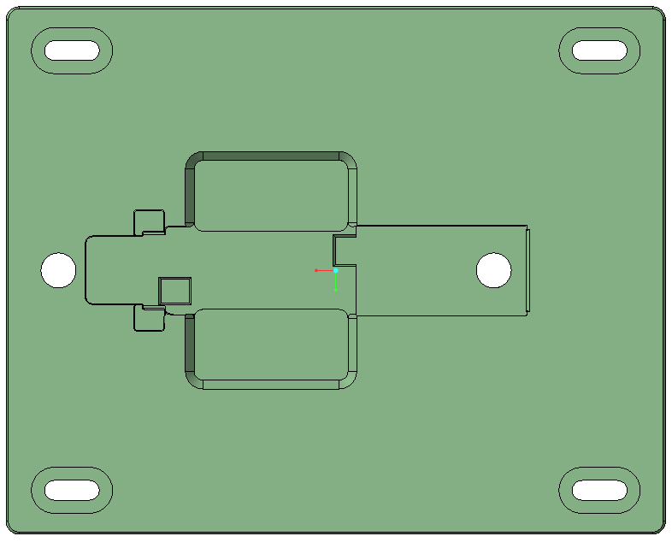
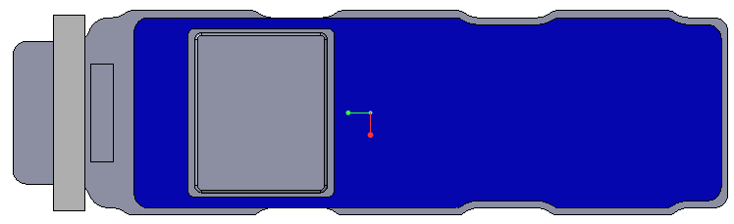
第五压合治具
辅助治具要打孔在里面中间保证能把散热铝片固定然后装PCBA上面的。
没有电源开关
距离太大（ 1.438mm）需要增加固定点在两边左右保证距离是0.075mm

Slide 3
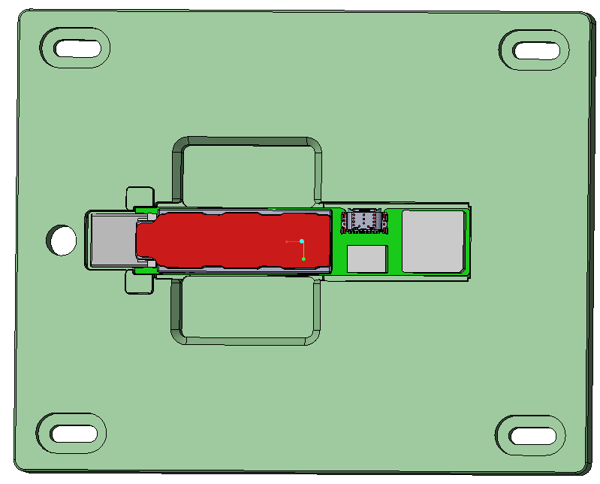

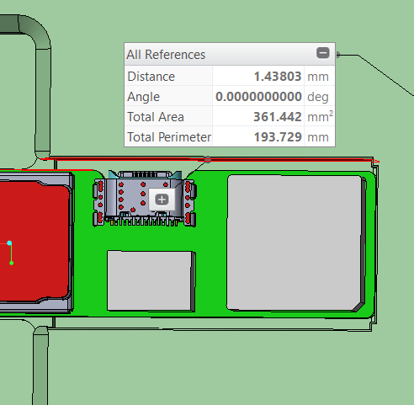
第六压合治具
辅助治具要打孔在里面中间保证能把散热铝片固定然后装PCBA上面的。
距离太大（ 1.438mm）需要增加固定点在两边左右保证距离是0.075mm

Slide 4
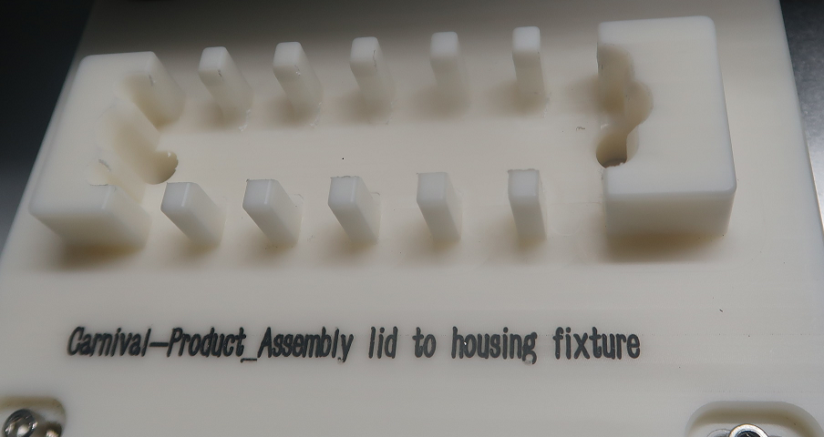
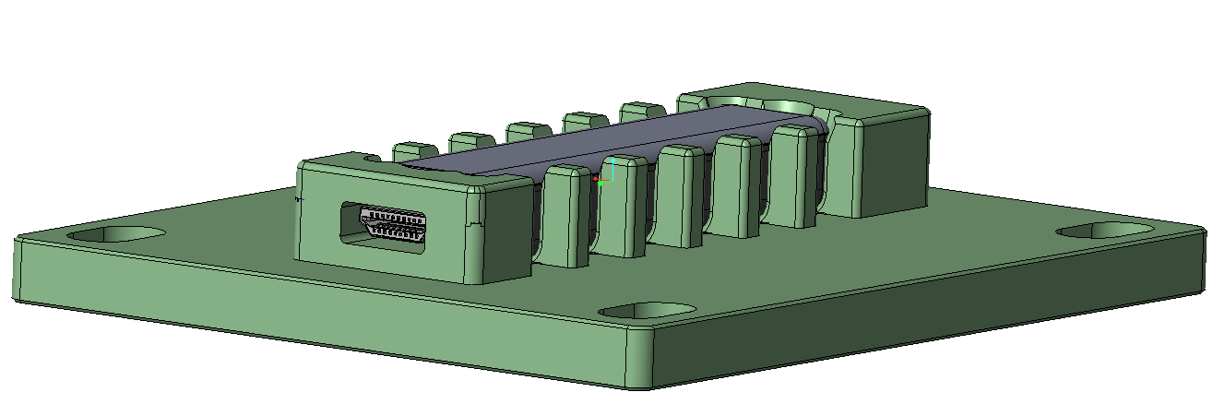
第八压合治具
这个HDMI位置需要开孔才能放产品进去

